Slide 1
স্বা
গ
ত
ম

Slide 2
শিক্ষক পরিচিতি
‍Md.Anwarul Islam
Assistant Professor
Baliadanga Darus Sunnat Fazil Madrasah
Post Office – Palsha
Upozila-Chapai Nawabgonj Sadar
District-ChapaiNawabgonj
Mobile Number-01726434634

Slide 3
পাঠ পরিচিতি
বিষয়: তথ্য ও যোগাযোগ প্রযুক্তি(&#73;&#67; &#84;)
HTML এ বিশেষ Characters
(ক্যারেক্টার) ব্যবহার
অধ্যয়: চতুর্থ , পৃষ্ঠা নং-৩৫০
শ্রেণি: দ্বাদশ (আলিম ২য় বর্ষ)
সময়:৪৫মিনিট
পিরিয়ড: ৫ম
তারিখ-১৬/৮/২০২০খ্রি:

Slide 4
পূর্ব জ্ঞান যাচাই
<
@
A
>
&
1
®
→
🌾

Slide 5
নিচের সংকেত গুলি দেখ ও নাম বল:
Left Arrow
&Larr;
&#8592;
<
less than
&lt;
&#60;
&
ampersand
&amp;
&#38;

Slide 6
শিখন ফল
এ পাঠ শেষে শিক্ষার্থীরা ……..
1. Charcter কি? তা বলতে পারেব;
2. Entity Number কি ?তা বলতে পারবে;
3.Entity Nameএর বিভিন্ন অংশ সম্পর্কে বলতে পারবে;
4.Entity কি? তা ব্যাখ্যা করতে পারবে;
5.Entity এর সুবিধা ও অসুভিধা বিশ্লেষন করতে পারবে ।

Slide 7
পাঠ ঘোষনা
1. Html এ Character বলতে কি বুঝায়?
2. Entity Number কি ভাবে ব্যবহার করতে হয়?
Entity Nameকি ভাবে লিখতে হয়?

Slide 8
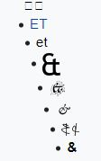
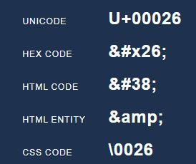
পাঠ বর্ননা(1)
&
Ampersand

Slide 9
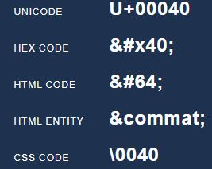
পাঠ বর্ননা(2)
At sign

Slide 10
পাঠ বর্ননা(3)
(English symbol name numbersign
or hash
or pound sign
or octothorpe)
#

Slide 11
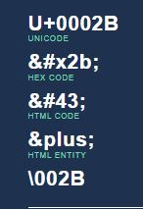
পাঠ বর্ননা(4)
+

Slide 12
পাঠ উপস্থাপন
Characterএর অর্থ কি?
অক্ষর
চরিত্র
চিহ্ন
প্রকৃতি
A character is a person, animal, being, creature, or thing in a story. Writers use characters to perform the actions and speak dialogue, moving the story along a plot line
<>
@
&

Slide 13
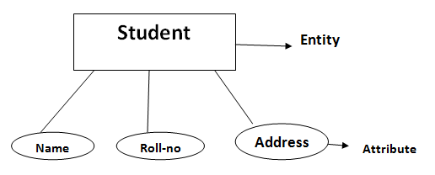
[Entity-এনটাটি]

Slide 14
Entity Number& Name
Entity Number
Entity Name
&#38;
&amp;

Slide 15
পাঠ বিশ্লেষণ
Character
Entity -Number
Entity-Name
Description
®
&#174;
&reg;
Registered trademark
<
&#60;
&lt;
Left arrow

Slide 16
একক কাজ
Character এর নাম লিখ
&#174;
®
&#x2602;
☂
&excl;
!
©
&#169;

Slide 17
জোড়ায় কাজ
&
& +amp
&+#+38+;
ampersand

Slide 18
পাঠ মূল্যায়ন
নির্বাচনি প্রশ্ন
1.Character এর চিহ্ন কি?
1.&&#
2.!
3. ৥
4.p
2. Entity- Number বলা হয়।
1.&#00:
2.&@11
3.&#38;
4.&#38:
3. Entity Name কি?
1.Up arrow
2.&copy;
3.#&copy:
4.&copy>
4.`@’ চিহ্নটির নাম কি?
1.At the Rate
2.Entity number
3.at sign
4.foolstop

Slide 19
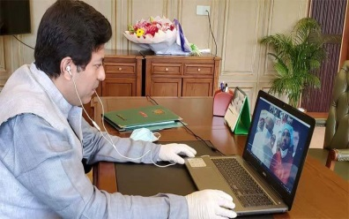
বাড়ির কাজ
<!DOCTYPE html>
<html>
<head>
<meta charset="UTF-8">
</head>
<body>
<p>&#8304;&#185;&#178;&#179;&#8308;&#8309;&#8310;&#8311;&#8312;&#8313; </p>
<p>I will display &#65; &#66; &#67; -----&#90; পর্যন্ত লিখ</p>
</body>
</html>
Out put বের কর

Slide 20
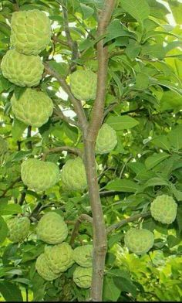
ধ
ন্য
বা
দ

